Slide 1

ARI HASTALIK VE ZARARLILARI

Slide 2
Bal Arısı Hastalıkve Zararlılarının Sınıflandırılmasıı
Bakteriyel Hastalıklar
Amerikan Yavru Çürüklüğü
Avrupa Yavru Çürüklüğü
Septisemi
Protozoan Hastalıklar
Nosema
Amoeba

Slide 3
Fungal Hastalıklar
Kireç Hastalığı
Taş hastalığı
Viral Hastalıklar
Kronik Arı Felci
Akut Arı Felci
Tulumsu Yavru Çürüklüğü
Parazitler
Varroa jacobsoni
Acarapis woodi

Slide 4
Amerikan Yavru Çürüklüğü
Etkeni Paenibacillus larvae’dır.
Etken gıdalarla alınmaktadır.
Hastalıklı kolonide gelişme hızı düşer, ergin arı sayısı ile yavru miktarında büyük azalma görülür. Arıların polen ve nektar toplama aktivitesi azalır.

Slide 5

Arı larvalarının ölümüne neden olan çok tehlikeli ve bulaşıcı bir hastalıktır. Hastalığın etmeni Bacillus larvae isimli sporla çoğalan bir bakteridir.

Slide 6
Amerikan Yavru Çürüklüğü
Bakteriye ait sporlar 40 yıl kadar canlı kalabilmekte ve olumsuz şartlardan etkilenmemektedir
İhbarı mecburi hastalıklardandır.
Hastalıkla bulaşık koloniler imha edilmelidir.

Slide 7
Amerikan YÇ’de Ölmüş Pupa Dili

Slide 8
Amerikan YÇ Belirtileri
Kapalı petek gözlerinin üzerindeki sır tabakası içeriye doğru çökmüş-tür.
Hastalıklı kolonide yavrulu alan düzgün olmayıp açık ve kapalı gözler birbirine karışmıştır.
Kapalı petek gözlerin rengi matlaşmış,koyulaşmış veya yağlan-mış gibidir.

Slide 9
Amerikan YÇ Belirtileri
Larvaların rengi sararmış, ileri dönemlerde kahverengileşmiştir.
Ölümler genelde kapalı gözlerde olur.
Hasta larvalara bir kibrit çöpü sokularak dışarıya çekildiğinde larvanın lastik gibi uzadığı görülür.

Slide 10
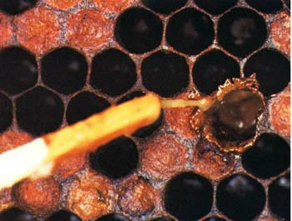
Amerikan YÇ’de Larvanın Uzaması

Slide 11
Amerikan YÇ Belirtileri
Ölen larvalar sulu ve yapışkandır. Gözün tabanına yapışırlar. Yapışkan bu kalıntının gözlerden dışarı atılması ve gözün temizlenmesi oldukça zordur. Bu kalıntılar zamanla kuruyarak milyarlarca sporu içeren bir tabaka halinde gözün tabanına sıvanırlar.

Slide 12
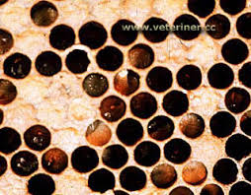
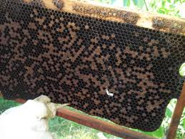
AMERİKAN YAVRU ÇÜRÜKLÜĞÜ

Slide 13
Amerikan YÇ Tedavisi
Hastalığın başlangıcında tedavi olasıdır.
Hastalıklı koloninin tüm petekleri yavru ve balı ile birlikte yakılarak imha edilir.
Kovanın içi pürmüz ile sterilize edilir.

Slide 14
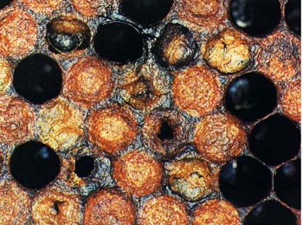

Slide 15
Kovanın İmha Edilmesi

Slide 16
Avrupa Yavru Çürüklüğü
Etkeni Melissococcus pluton’dur.
Etken gıdalarla alınmaktadır.
Hastalıklı kolonide gelişme hızı düşer, ergin arı sayısı ile yavru miktarında büyük azalma görülür. Arıların polen ve nektar toplama aktivitesi azalır.

Slide 17
Avrupa YÇ Belirtileri
Petek üzerindeki yavrulu alan düzgün olmayıp açık ve kapalı gözler birbirine karışmıştır.
Ölümler genellikle açık gözlerdeki larvalarda görülür. Larvanın rengi önce sarıya, sonra kahverengi ve siyaha dönüşür.
Kovan açıldığında tutkalkokusu gelir

Slide 18
Avrupa YÇ’de Hasta Larvalar

Slide 19
Avrupa YÇ Belirtileri
Ölüm pupa döneminde olmuşsa kapalı gözler üzerinde delikler vardır. Kapalı petek göz üzerindeki sır tabakasının rengi matlaşarak içeriye doğru çöker.
Ölü larvanın kıvamı önceleri sulu ve yumuşaktır. Daha sonraları sertleşerek hamur kıvamını alır.

Slide 20
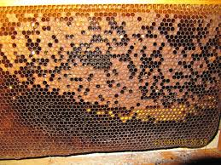
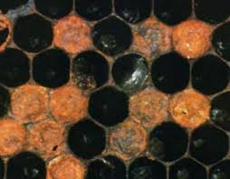

Slide 21
Ölü larvalar petek gözü tabanında C şeklinde kıvrılmış durumdadırlar. Gözün tabanına yapışmazlar ve petek göze bir kibrit çöpü sokulduğunda gözden rahatlıkla çıkarılabilirler.
Hastalığın ileri aşamalarında kovandan kokuşmuş et kokusu yayılmaya başlar.

Slide 22

Peteklerdeki C hali

Slide 23
Kireç Hastalığı

Slide 24
Kireç Hastalığı
Kireç hastalığının etmeni fırsatçı bir fungus olan Ascosphaera apis 'tir.
Etken gıdalarla alınmaktadır.
Hastalığa yakalanan larvalar kireç beyazı bir renkte petek gözler içerisinde kuruyarak mumyalaşır.

Slide 25
Kireç Hastalığına Yakalanmış Larvalar

Slide 26
Kireç Hastalığının Nedenleri
Çevre kirliliği
Yoğun antibiyotik kullanımı
Arıların suni besinlerle beslenmeleri
Katkılı balmumu kullanımı
Aşırı nem
Aşırı şurup kullanımı
Uygun olmayan koloni kontrolleri
Oğul verme

Slide 27
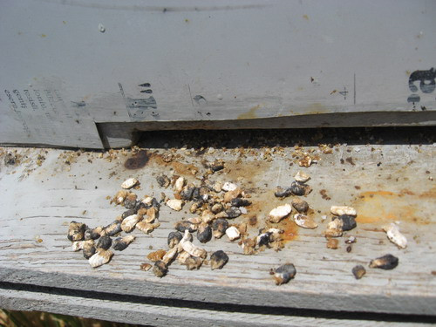
Kovan Önünde Larva Ölüleri

Slide 28
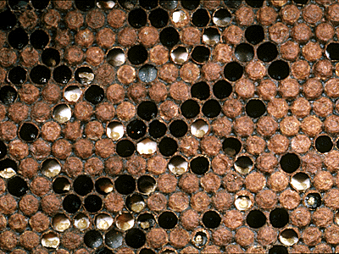
Kireç Hastalığında Peteğin Durumu

Slide 29
Nosema Hastalığı

Slide 30
Nosema Hastalığı
Etmeni Nosema apis adı verilen bir protozoadır . Ergin arı hastalığıdır.
Gıdalarla alınan ve ağız yolu ile sindirim sistemine giren sporlar ergin arıların orta midesinde çimlenerek epitel hücrelere geçerek hızla çoğalarak hastalık yaparlar.

Slide 31
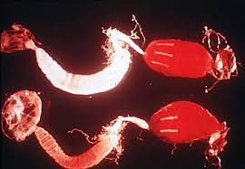
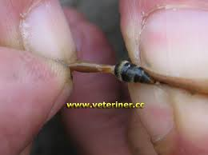
Bağırsak içeriğinin değişimi
Hasatalık etmeninin midede gelişmesi

Slide 32
Nosema Hastalığı Belirtileri
Hastalığa yakalanan arılar uçmaya çalışırlar, uçamazlar. Kovan önündeki ot ve çöplere tutunarak yürürler.
Hasta arıların abdomenleri şişmiş ve uzamıştır. Bu nedenle iğneleme refleksi azalmıştır.

Slide 33
Nosema Hastalığının Tedavisi
Arı kolonilerine koruyucu olarak ilkbahar ve sonbahar aylarında fumagillin içeren şurup verilerek hastalığa karşı etkili bir önlem alınabilir.
Sonbaharda 2:1, ilkbaharda 1:1 oranında şurup hazırlanır. Hazırlanan 25 lt şuruba 25 g olan 1 şişe Fumagillin etken maddeli ilaç eklenir.

Slide 34
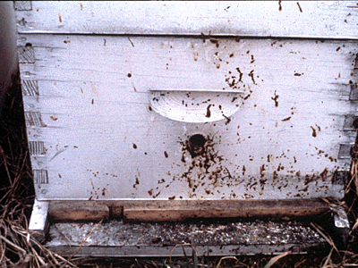
Nosema Hastalığında Kovan Önü

Slide 35
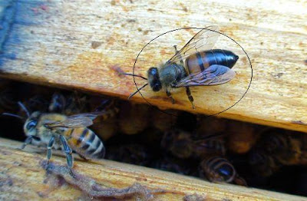
KRONİK ARI FELCİ
Etmenleri kronik ve akut arı felci virüsüdür. Hastalık etmeni olan virüs sağlıklı arılarda da bulunabilmektedir. Arıların uzun süre kapalı kalması, gezginci arıcılık, yağmacılık ve yetersiz beslenme gibi aşırı stresli ortamlarda çoğalarak etkisini göstermektedir. Bu hastalığa yakalanan arıların tüyleri dökülmekte vücutları parlak bir hal almaktadır.

Slide 36
Hastalığın ilerleyen aşamalarında arılar uçamazlar, kovan önünde sürünerek yürürler ve daha sonrada ölürler. Bu nedenle kolonileri strese sokacak uygulamalardan kaçınılmalı, hasta kolonilerin ana arısı değiştirilmeli, şurup ile besleme yapılmalıdır.

Slide 37
Varroa

Slide 38
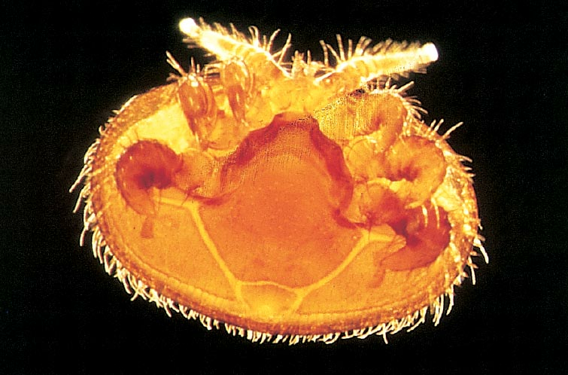
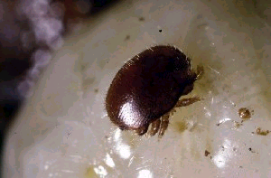
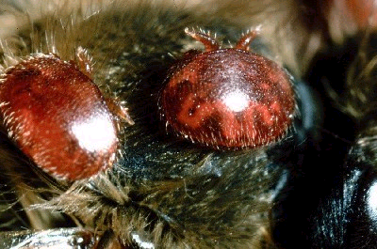
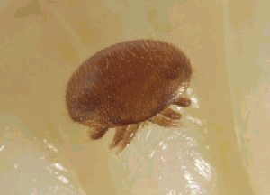
Varroa destructor

Slide 39
Varroanın Biyolojisi
Ergin arılar ile larva ve pupaların kanını emerek beslenen tehlikeli dış parazittir.
Ergin dişi Varroalar 1.1-1.2 mm uzunluğunda, 1.5-1.6 mm genişliğinde koyu kızıl kahverengi renktedir. Erkek Varroalar ise 0.8-1 mm genişliğinde gri-beyaz sarımtırak renktedir.

Slide 40
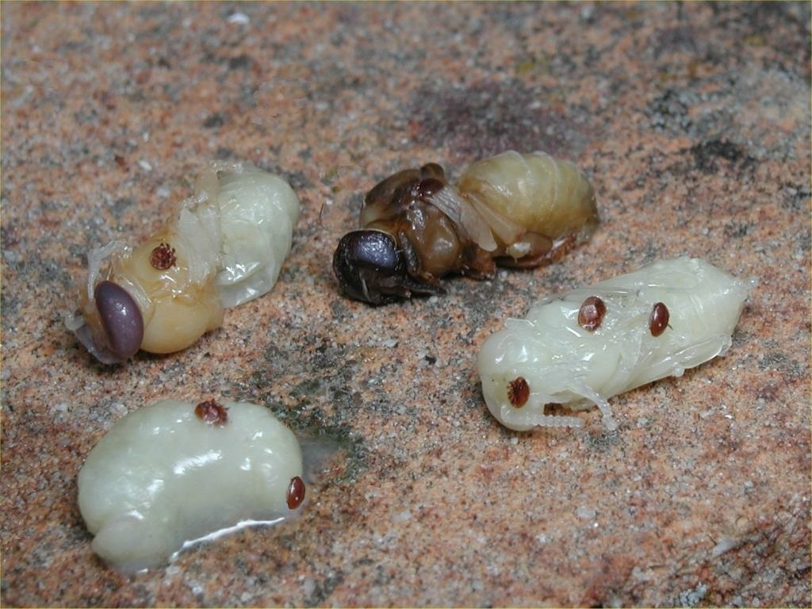
Pupa ve Larva Üzerinde Varroalar

Slide 41
Varroanın Biyolojisi
Dişi varroaların ağzı delici-emici yapıdadır. Yaşam uzunluğu yazın 2-3 ay, kışın 5-8 aydır.
Dişi varroanın üremesi ilkbaharda arı kolonisinde kuluçka faaliyetleri ile başlamakta, sonbahara kadar sürmektedir.

Slide 42
Arı Üzerinde Varroalar

Slide 43
Varroanın Biyolojisi
Kış aylarında yumurta bırakmadan ergin işçi arılar üzerinde yaşamını sürdürebilmektedir. Varroa ile bulaşık kolonilerde kuluçka gelişim hızı azalmakta, arılar üzerinde açtığı yaralar enfeksiyon kaynağı oluşturmaktadır.

Slide 44
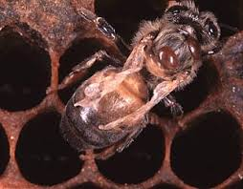

İleri dönemlerinde yavru gözlerinden kanatsız ve bacaksız arılar çıkmaktadır.

Slide 45
Varroanın Biyolojisi
Üreme petek gözleri içinde olmaktadır. Parazit, petek gözlerinin kapatılmasından hemen önce hücre içerisine girer ve yumurtlar. Yumurtadan çıkan nimfler larvanın hemolenfini emerek yaşar. Petek gözleri kapatıldıktan 2-3 gün sonra ilk yumurtasını bırakır.

Slide 46
Varroanın Koloniye Etkisi
Ana ve işçi arıların ömürleri kısalır. İşçi arılar normalden küçük olur. Özellikle pupa döneminde önemli ölçüde canlı ağırlık kaybı olur.
Gözden çıkan genç arılarda kanatsızlık, tek veya kısa kanatlılık, eksik bacak, kısa karın gibi anomaliler görülür.

Slide 47
Varroa ile Mücadele
Arıcılıkta varroa ile savaşımda en yaygın kullanılan yöntem kimyasal mücadeledir.
Malathion, Fluvalinate, Amitraz ve Formik Asit,kaumaphos vs etken maddeli ilaçlar kullanılmaktadır.
Ayrıca arıcılarımız bilinçsiz bir şekilde, bal arılarına tescilli olmayan ilaçları da kullanmaktadır.

Slide 48
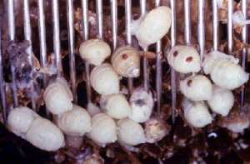
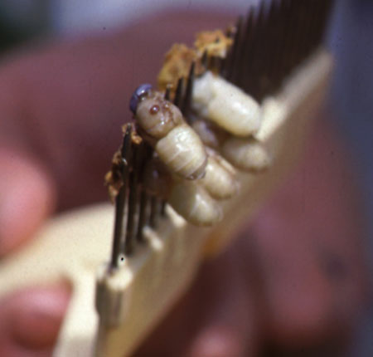
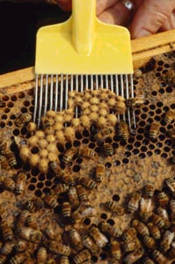
Varroa ile Mekanik Mücadele

Slide 49
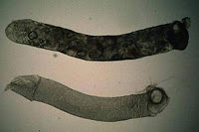
TRAKE AKARI
Mikroskopla görülebilen 80- 120 mikron boyunda ve gözleri olmayan ve her üç bireyde de görülebilen bir iç parazittir. Arıların solunum borularının trake içine girerek yerleşir, çoğalır ve zararını burada yapar.

Slide 50
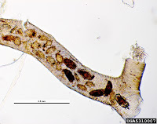
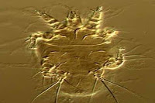
TRAKE AKARI
Ergin akarlar delici emici ağız yapısına sahiptirler arının kanı ile beslenirler Ergin akarın ömrü 30- 40 gündür. Ölü arılarda 1-2 gün yaşayabilirler. Gelişmeleri için en uygun sıcaklık 34 C 'dir.

Slide 51
Büyük Mum Güvesi

Slide 52
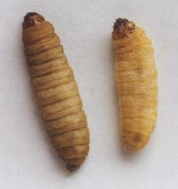
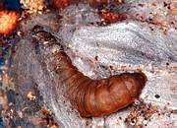
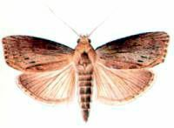
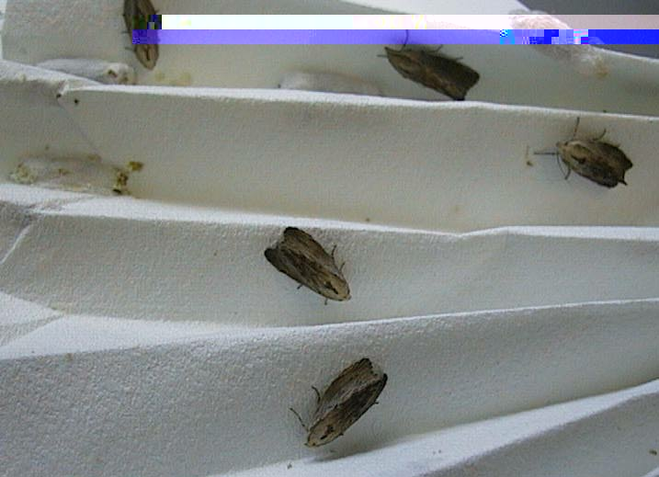
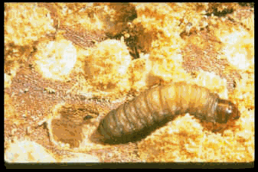
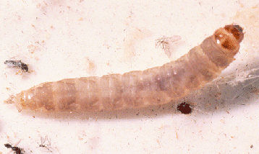
Büyük Mum Güvesinin Aşamaları

Slide 53
Büyük Mum Güvesinin Biyolojisi
Yeni çıkan larva ipeksi yapılı bir tünelde peteğin tabanına doğru ilerlemeye başlar.
Sıcaklık ve besine bağlı olarak 1-5 ay beslenir ve büyür. Bu dönem sonunda larva boyu 1 mm’den 22 mm’ye kadar büyür.
Larvalar polen yanında arı larvası gömleği ve dışkı ile beslenir. Sadece balmumu ile beslenen larva gelişmesini tamamlayamaz.

Slide 54
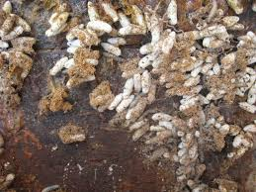
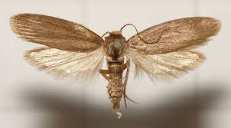
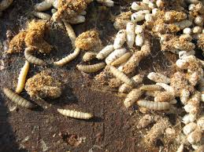
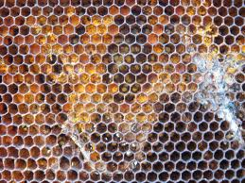

Slide 55
Büyük Mum Güvesinin Biyolojisi
Mum güvesi genellikle geceleri uçar, gündüz saatlerinde karanlık yerlerde dinlenirler.
Dişi güveler gömlekten çıkıştan 4-10 gün içerisinde yumurtlamaya başlarlar.
Dişiler akşam karanlığında yumurtlamak amacıyla arı kovanlarına girmeye çalışırlar. Koloni kuvvetli ise bal arıları tarafından uzaklaştırılırlar.

Slide 56
Büyük Mum Güvesi ile Mücadele
Mücadelede pek çok kimyasal, biyolojik ve fiziksel yöntem kullanılmaktadır.
Kullanılan kimyasallar bal ve balmumunda kalıntı bırakmaktadır. Soğutma ve ısıtma teknikleri ise pahalı olmaktadır.
Peteklerin her iki yüzeyine birer avuç sofra tuzu atılarak kullanımı en pratik ve ucuz korunma yöntemidir.

Slide 57
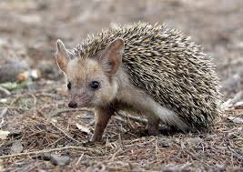
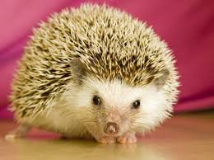
KİRPİ

Slide 58
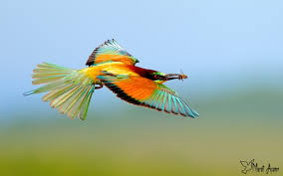
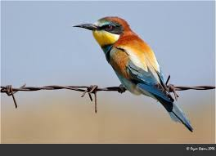
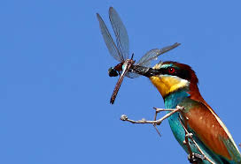
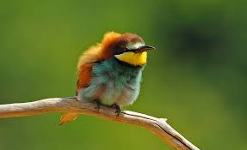
ARI KUŞU

Slide 59
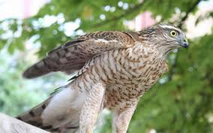

MÜCADELESİ
YIRTICI KUŞ SESİ YAYINI
TÜFEKLE VEYA TÜPLE ÇALIŞAN APARAT YARDIMIYLA SES ÇIKARTMAK
ARI KUŞUNUN GÖÇ MEVSİMİNDE ARILIKTA BULUNMAK

Slide 60
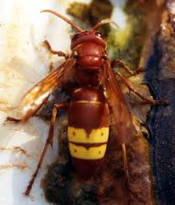
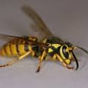
Yabani arılar
Kovan önünde,arazide su içerken bal arılarına saldırarak etkisiz hale getirip sadece baş kısmını kovana götürerek yavrularının beslenmesindeki protein ihtiyacını karşılar.

Slide 61
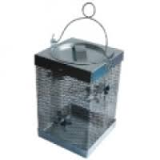
MÜCADELE YOLLARI
YABANİ ARI KAPANI
FARE TUTKALI
YUVANIN TESPİTİ

Slide 62
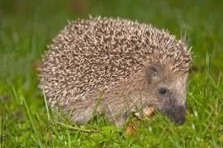
KİRPİ
AKŞAMLARI KOVAN ÖNÜNE GELEREK KOVANA DOKUNMA SURETİYLE ÇIKARDIKLARI GÜRÜLTÜ İLE DIŞARI ÇIKAN ARILARIYEMEKTEDİR.ARILIKTA GÖRDÜĞÜMÜZ KİRPİ DIŞKISINDAKİ ARI KALINTILARI BUNUN İŞARETİDİR.

Slide 63
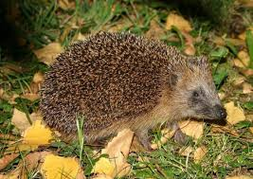
MÜCADELESİ
FİZİKSEL OLARAK AKŞAM SAATLERİNDE ARILIK KONTROL EDİLDİĞİNDE KARŞILAŞMA ORANI YÜKSEKTİR.
KOVANLARI YERDEN YÜKSEK SEHPAYA KOYMAK
ARILIĞIN ETRAFINI 30 CM YÜKSEKLİĞİNDE NAYLON VEYA SERA TÜLÜ İLE ÇEVİRMEK

